Slide 1

UNIVERSIDAD AUTÓNOMA DEL ESTADO DE MÉXICO
FACULTAD DE MEDICINA
PLAN DE ESTUDIOS DE LA
LICENCIATURA DE MÉDICO CIRUJANO
UNIDAD DE APRENDIZAJE
SOCIOLOGÍA MÉDICA
TEMA
“LA PARTICIPACIÓN CIUDADANA EN EVALUACIÓN DEL SISTEMA DE SALUD”
SEMESTRE: FEBRERO- AGOSTO 2018
PRESENTA: DRA. EN C. ED. CLEMENTINA JIMÉNEZ GARCÉS

Slide 2
Guion explicativo
El presente material didáctico corresponde a la unidad de aprendizaje de Sociología Médica del Plan de Estudios de la Licenciatura de Médico Cirujano, es de carácter optativo con orientación comunitaria y se imparte a alumnos que elijan cursar esta unidad de aprendizaje, desde el 1° hasta el 10° semestre.
El material didáctico que se presenta es de sólo visión proyectable, que consta de 38 diapositivas, que contribuye para el logro de los objetivos del tema en mención.
Este material lleva como titulo “La participación ciudadana en la evaluación del sistema de salud” dependiente de la unidad de competencia V “participación social en la atención de salud”.

Slide 3

La Participación
ciudadana en la evaluación de los sistemas
de salud.

Slide 4
Es la toma de conciencia de un o varios individuos acerca de la importancia de sus aportes como miembros de una comunidad en la toma y ejecución de decisiones.
Es concebida como una estrategia básica para la consolidación del sistema democrático, el logro del bienestar y la inclusión e integración social.
La participación Social
Los participantes sociales, orientan sus acciones una con respecto a la otra.

Slide 5
Requiere que el sector público tenga la apertura, genere la información y establezca espacios y mecanismos que acojan las preocupaciones, necesidades y propuestas provenientes de la ciudadanía.
La participación Social
Necesita de una ciudadanía que se involucre en las cuestiones públicas, con organizaciones fuertes que representen toda su diversidad

Slide 6
Participación Social en los
Sistemas de Salud
Debe ser iniciativa de cualquier grupo social tomar decisiones para lograr objetivos en el cuidado de su salud.
Es un proceso conjunto a través del cual se plantea una corresponsabilidad entre las autoridades y los integrantes de cada comunidad para enfrentar los problemas que les aqueja.
De aquí parten programas de solidaridad social, en el cual el gobierno regional y las comunidades trabajan en equipo para resolver de una manera más eficaz las fallas que puedan presentarse en el sector en el que residen

Slide 7
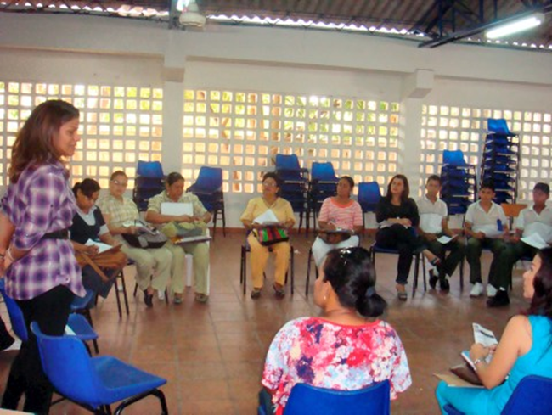
La participación social se entiende como un proceso en que los miembros de la comunidad, individual o colectivamente, asumen diferentes niveles de compromisos y responsabilidades.
La población identifica sus problemas, formula y ofrece soluciones, crea organizaciones para dar continuidad a los programas. En general contribuye a satisfacer las necesidades de salud de una manera deliberada y democrática

Slide 8
La participación se considera un medio para el desarrollo de las personas (proveedores y usuarios) como sujetos comprometidos con el cuidado de su salud y con el fortalecimiento de los Servicios.
Creación de comunidades con capacidad de interlocución que actúen solidariamente y ejerzan un control social sobre el Sistema de Salud.
Sector Salud
Lograr la disminución de las brechas de equidad tanto en el acceso, oportunidad, protección financiera y calidad de la atención como en el acceso a los medios necesarios para asegurar mejores condiciones de vida y de salud.

Slide 9
Donde los gobiernos y otros sectores de la sociedad se valen de los recursos disponibles en la comunidad para compensar costos en la provisión de servicios de salud
La participación
Social
Interpretada desde dos perspectivas:
Como una herramienta de empoderamiento que da a la comunidad un papel más activo y de mayor responsabilidad en lo referido a la salud de la población

Slide 10
Valores como:
Calidad en servicios de salud
Se apoya de
Estructura
Proceso
Por un/una
Calidad
Responsabilidad
Empatía
Honestidad
Humildad
Respeto
Disciplina
Compañerismo
Lealtad
Resultado
Que es
¿Cómo se mide?
consulta integral; eficiente y eficaz
¿Cuáles con sus beneficios?
Seguridad y eficacia
Satisfacción del cliente
Satisfacción profesional
Mejor reputación
Competitividad
Mayor acceso a los servicios
¿Cuál es su propósito?
Salud
Que es el
Satisfacer las necesidades y expectativas del paciente
Bienestar
completo

Slide 11
Calidad
Herramienta básica para una propiedad inherente de cualquier cosa que permite que esta sea comparada con cualquier otra de su misma especie.
Es la percepción que el cliente tiene del servicio
Fijación mental del consumidor que asume conformidad con dicho producto o servicio y la capacidad del mismo para satisfacer sus necesidades.

Slide 12
Tipos de modelo de atención medica
Son modalidades mediante la cual los paradigmas del proceso salud-enfermedad se implementa mediante practicas sociales en salud y asistencia
Modelo
Un punto de referencia para ser imitado
La atención tiene problemas
Fragmentación
Incompetencia, no tiene secuencia
Es de baja calidad
Falta a los derechos ciudadanos
No cumple con expectativas y demandas de la población

Slide 13
Los tipos de modelos de atención medica
Paternalista
Deliberativo
El medico manda y el paciente es objeto de estudio
Informativo:
El medico considera pros y contras de la decisión del paciente y su problema es la jerarquización de valores
Paciente que toma la decisión de acuerdo a sus posibilidades y el medico solo informa

Slide 14
Dos aspectos
Tratamiento proporcionado por un médico a un paciente en un episodio de enfermedad
Técnica
Percibida
Calidad
Deben tener
shikawa
Total
Búsqueda de la perfección en el servicio otorgado
Calidad de atención médica
Aplicación ciencia y tecnología médica
para
★ Precio justo
★ A tiempo
★ Satisfacción recibida
Se logra
incluye
Cuando la atención
El máximo beneficio para la salud
Alcanza un equilibrio entre riesgos y beneficios
sin
★ Manejo del proceso interpersonal
Amenidades
Exponerse a otros riesgos
Cubren las expectativas y aspiraciones individuales de los pacientes

Slide 15
Tratamiento que proporciona un medico o cualquier otro profesional.
Forma de cómo la sociedad e individuos satisfacen sus necesidades y cubre sus expectativas
Calidad de Atención Medica.
¿Qué es ?
¿Qué es Calidad?
Tipos de atención
Características y cualidades necesarias para satisfacer las necesidades del paciente adecuadamente
Calidad:
Conjunto de características de un producto o servicio, que responden a las necesidades del usuario (Ishikawa)
Conformidad de los productos y servicios con las necesidades de los clientes internos y externos(Laboucheix)
Conjunto de carácterísticas de un producto que satisfacen las necesidades de los clientes y, en consecuencia, hacen satisfactorio el producto (J.M Juran)
Atencion Técnica: Aplicación de la ciencia y la tecnología de la medicina y de las otras ciencias de la salud de manejo de un problema de salud
Atención Percibida: Se acompaña de la interacción social y economía entre el usuario y el facultativo
Calidad Total.
Búsqueda de la perfección en el servicio otorgado, “cero errores”, precio justo, a tiempo y con satisfacción del usuario receptor (Ishikawua)
Características y cualidades necesarias para satisfacer las necesidades del paciente adecuadamente.
La calidad de la atención media consiste en la aplicación de la ciencia y la tecnología médica de manera que rinda el máximo de beneficio para la salud sin exponer con ello a otros riesgos.
El grado de calidad se logra cuando la atención prestada es capaz de alcanzar el equilibrio mas favorable entre riesgos y beneficios
La relación interpersonal debe reunir valores y normas socialmente definidas y reforzados por los dictados éticos de cada profesión

Slide 16
OMS: Es el estado de completo bienestar físico, mental y social, y no solamente la ausencia de enfermedad
Arquetipo o punto de referencia para imitarlo o reproducirlo
Métodos de atención médica.
¿Qué es Salud?
¿Qué es Modelo?
Modelo de Salud
Paternalista.
Informativo.
Deliberativo.
Interpretativo.
Seguro Social vs Seguro Privado
Salud es un derecho
Modalidades mediante la cual los paradigmas del proceso de salud-enfermedad se implementan mediante prácticas sociales en salud.
¿Qué es Salud?
El personal y los recursos de las Instituciones permiten la realización de amplias campañas de vacunación,, de detección de enfermedades, etc.
Sistema Nacional de Salud
Cada Institución tiene políticas especiales que deben ser respetadas.
Ampliar la cobertura de los servicios dando prioridad a los núcleos rurales y urbanos desprotegidos.
Elevar la Calidad de los servicios, debe darse prioridad a los problemas de salud mas frecuente
Problemas de Atención
Objetivos:
Desarrollo armónico geográfico.
Desarrollo de la familia y comunidad.
Coadyuvar a la modificación de patrones culturales.
Fragmentado
Incompleto y sin servicio.
Ineficiente.
De baja Calidad.
No se incorpora a las expectativas y demandas de la población

Slide 17
↓
ciencia que estudia
↓
Sociología Médica
↓
intervienen
a los
es la
grupos sociales
Médicos
↓
↓
son
↓
↓
conjunto de individuos que comparten fines
que
respecto a la salud y enfermedad
Brindan
Utilizan
↓
↓
Servicio medico
Medicina Preventiva
↓
↓
puede ser
Preventiva 80%
↓
Debería ser
↓
↓
Privado
Publico
↓
↓
curativa 15%
Reabilitativa 5%
Población cerrada
Población abierta

Slide 18
Escasa especializacion del trabajo
Lazos de parentesco frecuentes
poca estratificacion social
Pequeña en numero
↓
↓
↓
Aferrados a vaores tradicionales
tienen estas caracteristicas
↓
↓
↓
↓
Asociativas
comunitarias
Clasificacion de las sociedades
↓
variaciones de funciones de trabajo
↓
tienen estas caracteristicas
↓
↓
Grande en numero
Variaciones de posicion social
tiende a la industrializacion

Slide 19

Fisico
Biologico
↓
↓
factores predisponentes
se divide en
↓
Causa basica
↓
como
Se divide en:
↓
inducen al
↓
Edad y genero Carga genetica Raza
↓
FACTORES DE RIESGO
↓
↓
Factores coadyubantes
Se divide en:
↓
se define como:
como
↓
Habitos y costumbre Medio ambiete Trauma
elemento que incrementa la posibilidad de resivir daño

Slide 20
forma en que las sociedades satisfacen sus necesidades biologicas
forma en que las sociedades cubren sus espectativas
NIVEL DE VIDA
↓
↓
↓
↓
se define como
se define como
↓
↓
econom ia
regulado por
↓
calidad
↓
↓
comprenden
surgen
↓
problemas en sistemas de salud
salud
bienestar
calidad de vida
↓
↓
∫
↓
↓
se define como
↓
como
bienestar biopsicosocial (OMS)
grado optimo de satisfaccion individual
es
inseguridad
inequidad
ineficiencia
insatisfaccion
inflación
bienestar deacuerdo a las espectativas
se regula a traves de
∫
↓
indicadores de nivel de vida
↓
comó
saud
nutricion
educacion
transpote
transporte
vivienda
ropa
recreo

Slide 21
INDICADORES DE SALUD
↓
∫
∫
Indirectos
Directos
↓
se divide en factores
↓
estos son
↓
↓
prevalencia e incidencia
tasas brutas de : Mortalidad Morbilidad
Aimentacion Educacion Ocupacion Transporte Vivienda
↓
↓
↓
↓
se regulan a traves de
se miden con la
↓
que es
criterios de los indicadores
N° de casos existentes y N° de casos nuevos
↓
Los cuales son:
↓
Se apoyan en:
↓
↓
↓
↓
Disponibilidad cobertura Simplicidad Calidad Amplitud Presicion
estadistica de salud
Indicadores de riesgo
Indicadores de salud

Slide 22

No abusar de mi posicion
Actualizarme
Mis creencias no perjudican mi profesión
↓
↓
↓
↓
↓
los pacientes son mi mayor preocupacion
¿Que se debe hacer?
ver al paciente como ser unico
↓
Practica medica
↓
↓
↓
Saber ser paciente
Practicar la anamnesis
Algunos consejos...
↓
↓
↓
Observar la evolucion del paciente
↓
Saber ser paciente
Saber ser paciente

Slide 23

Analiza
Sociedad con el propósito de salud
Sociología Médica
Se relaciona con:
Antropología
De modo
De modo
Cuantitativamente
Cualitativamente

Slide 24

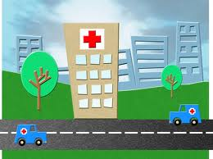
Gran cantidad de dinero
Privados
Hospitales
Se dividen en:
Públicos
Se dividen en:
Población abierta
Población cerrada
Cualquiera puede asistir
Necesitan estar afiliados

Slide 25

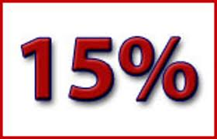

ATENCIÓN DE SALUD
Preventiva
Curativa
Rehabilitación

Slide 26
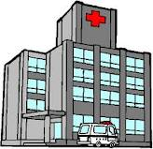


Funciones de un hospital:
Servicio
Docencia
Investigación
Método científico
Observación
Planteamiento del problema
Experimentación
Hipótesis
Comprobación
Proyecto de investigación
Planteamiento del problema
Justificación
Objetivos
Marco teórico
Material, etc

Slide 27

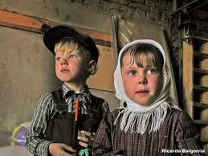

Sociedad: conjunto de personas que conforman una unidad, tienen un fin común y comparten una cultura en común
2 Tipos de sociedades
Comunitarias
Asociativas
Mecanización e industrialización
Gran variedad de funciones de trabajo
Movilidad vertical y horizontal
Grandes variaciones de posición social
Vínculos de familia no estables
Solidaridad es menos automática
Relativamente mayor en número
Escasa especialización
Lazos de parentesco frecuentes
Poca estratificación social
Mínima movilidad social
Aferrarse a valores tradicionales y formas de comportamiento heredados
Relativamente pequeña en número

Slide 28
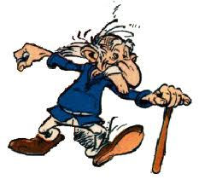






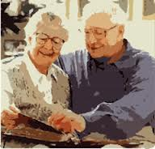
Edad
Diferentes riesgos de acuerdo a la edad
Género
Genética
Factores predisponentes
Raza
psicológicos
Hábitos
Factores coadyuvantes
Costumbres
Medio ambiente

Slide 29

Sociología Médica
Se basa en:
Experiencias sociales
Escala de valores
Niveles de escala del sistema social
Estructura y funcionamiento de la sociedad
Desarrollo y cambios en el sistema
Sociedad como sistema

Slide 30
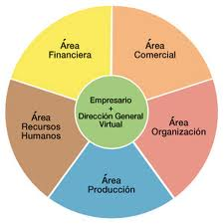
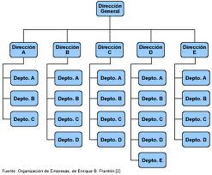
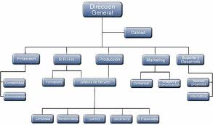
A) Sistema social
B)Organización Social
Se divide en:
División del trabajo
Organigramas
Roles sociales
Sistema de normas y control social
Circular
Vertical
Instituciones sociales
Horizontal
Diferentes clases sociales
Movilidad social y marginalidad
C) Relaciones con otros sistemas sociales
D) Organización espacial del sistema social
E) Estudio del medio social

Slide 31




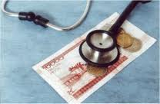
Economía: modo en que satisfacemos necesidades
Bienestar: grado óptimo de satisfacción
En el bienestar también incluye el bienestar social
Económico
Social
Físico
Ambiental
Psicosocial
Nos lleva a tener
Si hay bienestar tenemos calidad de vida
Calidad de vida: bienestar individual y colectivo.
Satisfacción física, mental y social
Dentro de calidad también se incluye
Satisfacer necesidades que cubran expectativas
Acto económico: producción de bienes y servicios→ satisfacer necesidades humanas
Para que haya calidad,
se tiene que invertir en la economía de la salud
Satisfacen necesidades → vivir sanamente
Donde hay un

Slide 32


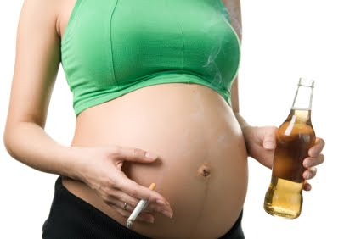



Medicina Social
Investiga y
Analiza
Factores físicos, biológicos, psicológicos y sociales que actúan como factores predisponentes de la enfermedad o conservadores de la salud
Factores
Predisponentes
Factores
Coadyuvantes
Se dividen en
Como
Como
Factores de
Riesgo
*Edad
*Género
*Carga Genética
*Raza
*F. Psicológicos
*Hábitos y costumbres
*Medio Ambiente (físico, social, ecológico)
son
Resistencia
Contrario a
Elementos que incrementan la probabilidad de desarrollar un daño
Susceptibilidad
Determinan la
Menor (74)
Mayor (78)
Esperanza de vida

Slide 33




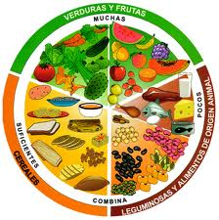




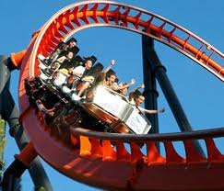


Alimentación y Nutrición
Educación
Condiciones de trabajo
Situación en el empleo
Salud
Consumo y ahorro
INDICADORES DE NIVEL DE VIDA
Transporte
Libertades humanas
Seguridad pública
Ropa
Recreo y diversión
Vivienda

Slide 34

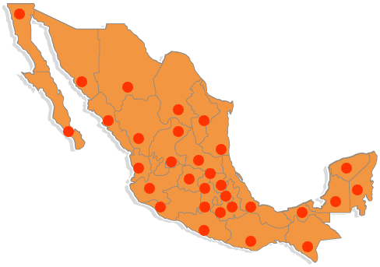







Accesibilidad
Cobertura
Disponibilidad
Calidad de los datos básicos
Criterios de indicadores de Salud
Amplitud
Indicadores de nivel y calidad de vida
Precisión
Planeación en salud
Simplicidad

Slide 35



Ciudad y
Urbanismo
funciones
*Modela y norma la forma de vida
*Modela nuestros contactos
*Modela el uso del tiempo
*Era/es un atractivo de riqueza
*Se vive una serie de restricciones
Sistema
Social
Organización
Social
Medio social
y salud
Incluye
Incluye
*Experiencias sociales
*Escala de valores de la sociedad
*Niveles en la escala del sistema social
*Estructura y funcionamiento de la sociedad
( población, entorno, tecnología, organización)
*Desarrollo y cambios en el sistema
*División del trabajo
(sustento, mantenimiento e intercambio)
*Roles sociales
*Sistema de normas y control social
*Instituciones sociales
*Diferentes clases sociales
*Movilidad social y marginidad

Slide 36

Economía y Salud.
Economía de la salud.
Salud.
Modo en que las comunidades y sociedades satisfacen sus necesidades de salud para vivir la vida sanamente
Es el estado completo de bienestar físico, mental y social
Acto Económico
Productividad
Es todo aquello acto referido a la producción de bienes y de servicios destinados a satisfacer las necesidades humanas.
Calidad.
Forma de cómo las sociedades e individuos satisfacen necesidades y cubre sus expectativas.
Economía
Bienestar.
Progreso
Grado óptimo de satisfacción individual.
Problemas de los sistemas
de salud.
Calidad de vida.
Inseguridad
Inequidad
Insatisfacción
Ineficiencia
Insuficiencia
Inflación.
Es la satisfacción física, mental y social de vivir.
Erradicación de
Enfermedades.
Bienestar Social.
Es el grado de bienestar económico, social, físico, ambiental y psicosocial del que debe gozar la población.
-Reducción de los niveles de mortalidad.
-Reducción de los niveles de morbilidad.

Slide 37

Incidencia
Bienestar y Salud.
Número de casos nuevos.
Criterios de los indicadores
de salud.
Disponibilidad
Disponibilidad
Cobertura
Calidad de los datos básicos.
Planeación en salud.
Accesibilidad.
Amplitud.
Distribución de los recursos
Prevalencia
Número de casos acumulados
Indicadores de salud directos.
Tasa bruta de mortalidad.
Esperanza de vida.
La morbilidad.
Cobertura.
Cantidad de población.
Indicadores de salud indirectos.
Alimentación
Nutrición
Educación
Condiciones de trabajo.
Fuerza laboral.
Estadística.
Utilizado para la recolección de los datos cuantitativos y cualitativos de una investigación.
Indicadores de salud
Estadísticas de salud.
Expresiones numéricas que expresan daños de salud de las poblaciones.
Datos numéricos capturados, validados, elaborados, que se requieren para la planeación de las acciones de salud.
Indicadores de riesgo
Estadísticas de servicios
Expresiones que indican la magnitud de los fenómenos sociales de acuerdo al proceso de salud / enfermedad
Datos numéricos que se refieren al aprovechamiento de los recursos específicos para resolver un problema de salud

Slide 38
Bibliografía

